Slide 1
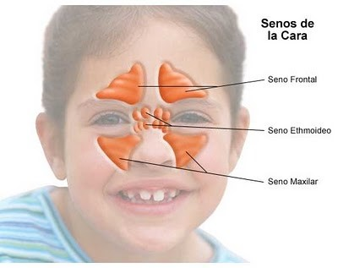
¿Catarro o sinusitis?
Mª Teresa Callén Blecua. Pediatra
Aranzazu Garmendia Iglesias. Pediatra
www.familiaysalud.es

Slide 2
Sinusitis ¿cómo se produce?
Es la complicación más frecuente de los catarros.
Los senos son cavidades de aire en el hueso alrededor de la nariz, están recubiertos por una membrana que produce mucosidad.
Esta membrana se inflama, produce más moco y tapona el orifico de salida del seno
Al acumularse moco se desarrolla una infección bacteriana
www.familiaysalud.es

Slide 3
¿Cuando pensar en ella?
Un catarro persistente: mocos y tos más de 14 días y mas grave de lo habitual.
Catarro que después de 5 a 7 días, en vez de ir a mejor, empeora.
Mucosidad purulenta, fiebre , dolor y malestar general. En niños mayores puede acompañarse de dolor de cabeza.
Mucosidad de larga evolución con tos nocturna y al levantarse.
www.familiaysalud.es

Slide 4
¿Qué tengo que hacer?
Acuda al pediatra si:
Fiebre alta y mucosidad purulenta en la nariz.
Febrícula prolongada, tos molesta y/o dolor de cabeza.
Urgente si hay hinchazón o enrojecimiento alrededor de los párpados, sin legañas y fiebre. Esto indica una complicación poco frecuente pero grave: la “celulitis periorbitaria”.
www.familiaysalud.es

Slide 5
Tratamiento
La mayoría de los casos son leves y se resuelven espontáneamente. Solo hay que dar paracetamol si hay molestias.
El pediatra pondrá antibiótico si hay fiebre y mal estado general o si no se resuelve en 1 a 2 semanas.
No están recomendados los descongestivos nasales y antihistamínicos que se venden sin receta. No son eficaces y en los niños pequeños tienen efectos no deseables.
www.familiaysalud.es

